Slide 1
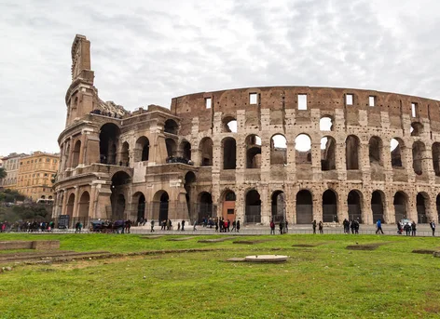

L’option latin(LCA) existe au collège de Mercurol !

Slide 2


Pour diversifier les parcours de ses élèves et permettre à ceux qui le souhaitent d’accroître leurs connaissances , le collège propose une option latin de la 5ème à la 3ème.

Slide 3
Quels bénéfices mon enfant peut-il retirer de l’option latin?
Pratiquer le latin permet d’enrichir son propre vocabulaire français et d’améliorer son orthographe par la connaissance de l’étymologie(70% des mots français sont issus du latin)
Ainsi, le mot « nox,noctis,f: la nuit » a donné notamment le mot nocturne en français.
Le mot « vox,vocis,f » a donné la voix.

Slide 4

Faire du latin, permet aussi d’améliorer sa compréhension des textes, en ayant accès aux écrits des auteurs antiques, qui ont inspiré nos écrivains.
Ainsi, en 5ème , les élèves aborderont les textes du fabuliste Phèdre, qui a notamment inspiré La Fontaine au XVIIème siècle.

Slide 5
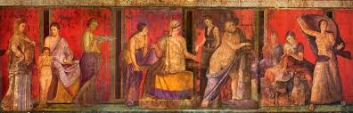
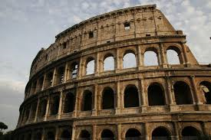
Faire du latin permet également d’accroître ses connaissances historiques et artistiques, en découvrant les œuvres, les monuments et les coutumes de la civilisation gréco-romaine.
En 5ème, nous travaillerons sur les principaux mythes antiques , sur les aventures des grands héros (Hercule, Thésée…) et sur la fondation de Rome.
En 4ème, nous étudierons notamment les loisirs antiques (comme les combats de gladiateurs) ,les monuments qui y sont associés(Colisée ,piazza Navona….) et les villes englouties comme Pompéi .
En 3ème, nous rencontrerons le célèbre Jules César ainsi les principaux empereurs romains, tout en abordant la romanisation du bassin Méditerranéen.
Fresque de la villa des mystères à Pompéi

Slide 6


Pratiquer le latin, c’est aussi se forger un esprit méthodique et analytique, grâce à la traduction de textes latins, exercice qui permet d’exercer sa logique.

Slide 7
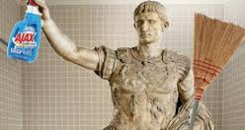

Pour dépoussiérer les idées reçues sur l’option latin.
Le latin n’est pas une langue morte , puisqu’il constitue la base de notre propre langue et que nous l’utilisons sans nous en rendre compte (agenda et curriculum vitae sont des mots latins qui n’ont pas été transformés).
On n’enseigne plus le latin comme au XIXème siècle. On y apprend certes de la grammaire et du vocabulaire, mais chaque texte latin est aussi l’occasion de pratiquer de l’étymologie, d’aborder des œuvres d’arts, de lire un texte français en lien avec le texte latin, d’aborder un point de civilisation etc….

Slide 8

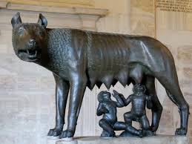
Alors, vous aussi devenez fils et filles de la louve.Rejoignez-nous!

